Slide 1


Slide 2

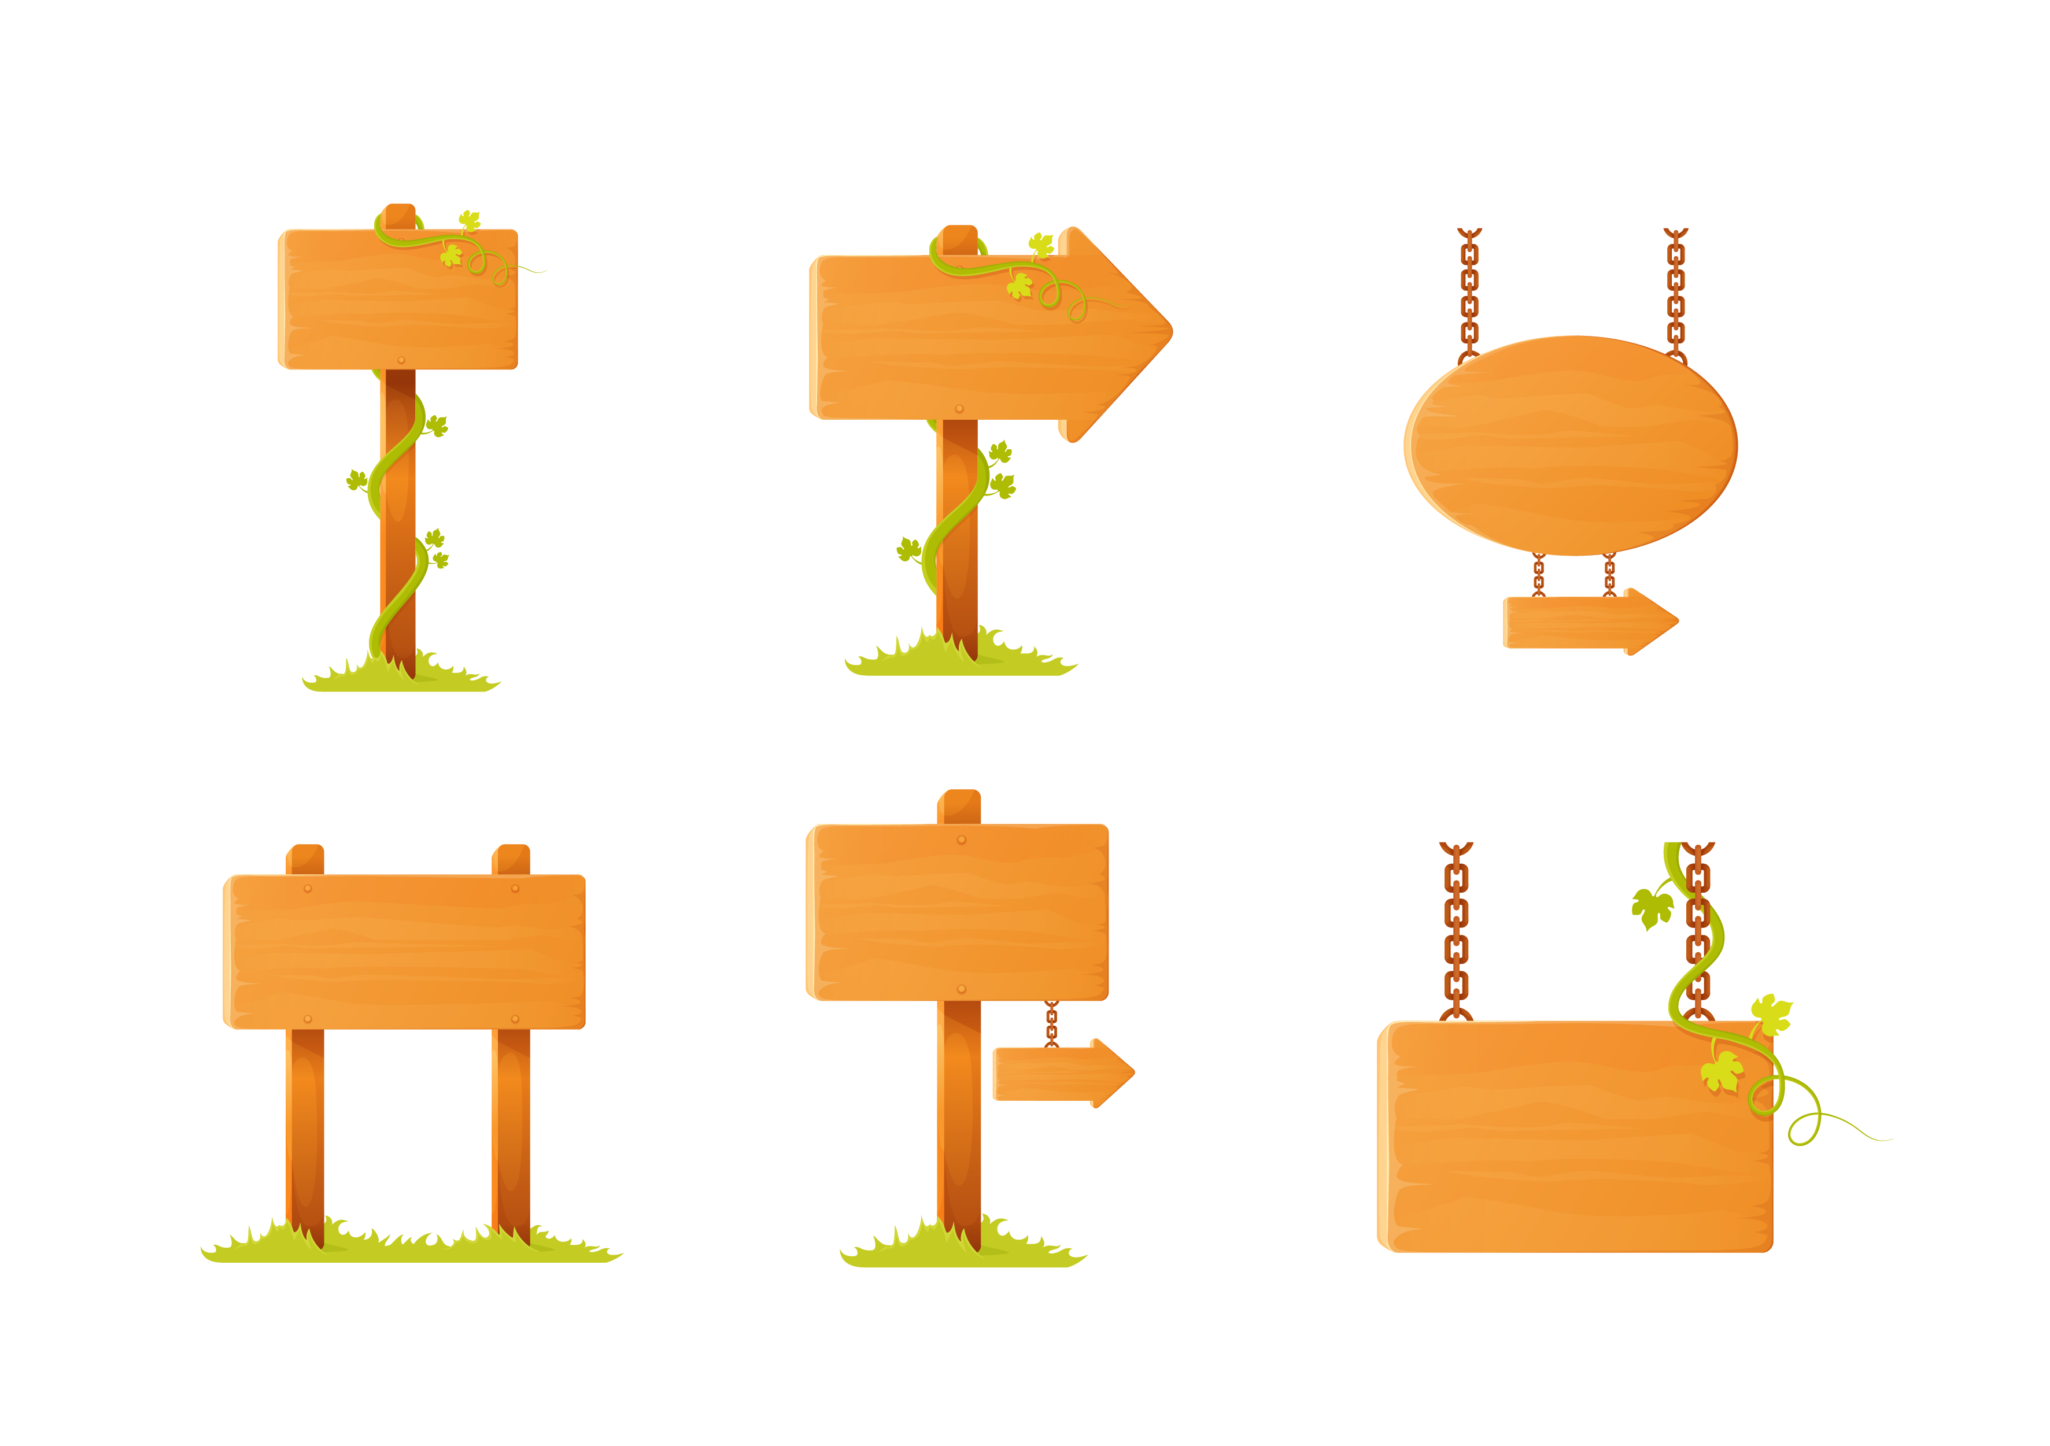
语文 三年级 下册
童年的水墨画
18
预习卡

Slide 3
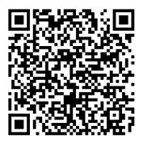
1.扫码听读，第一遍画出不认识的生字，第二遍标出下列词语。
水墨画 染绿 钓竿 拨动
浪花 葫芦 蘑菇
第18课

Slide 4
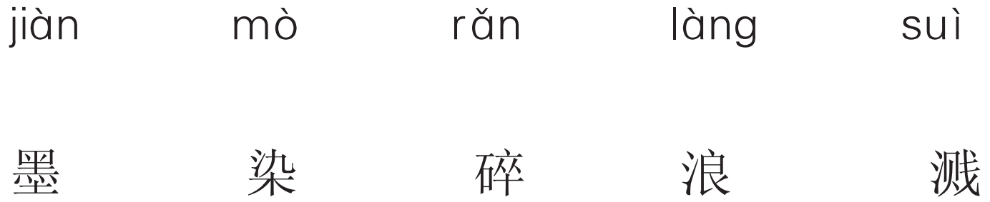
2.读一读，连一连。

Slide 5
3.看拼音，写词语。
diào gān
bō dòng
hú lu
qīng shuǎng
钓
竿
葫
芦
清
爽
钓
竿
拨
动
葫
芦
清
爽
拨
动

Slide 6
4.为下面的词语选择正确的含义。
C
B
清清爽爽（ C ） 平静（ B ）
戏耍（ A ） 水墨画（ D ）
A
D
A.玩耍。
B.（心情、环境等）没有不安或动荡。
C.整洁干净，清凉。
D.纯用水墨不着彩色的图画。

Slide 7
5.读课文，选一选。
（1）“山溪像绿玉带一样平静”，这句话把山溪比作（ A ）。
A
A.绿玉带 | B.平静

Slide 8
（2）《童年的水墨画》主要写了溪边、江上和（ B ）的画面。
B
A.水中 | B.林中
C.雨中 | D.雪中

Slide 9
（3）“小蘑菇钻出泥土戴一顶斗笠，像一朵朵山花在树下开放”，这是一个（ AC ）句。
AC
A.比喻 | B.排比
C.拟人 | D.反问

Slide 10
水
墨
6.水墨画指的是由 水 和 墨 经过调配它们的浓度所画出的画，是国画的代表。

Slide 11
我的疑问：

Slide 12
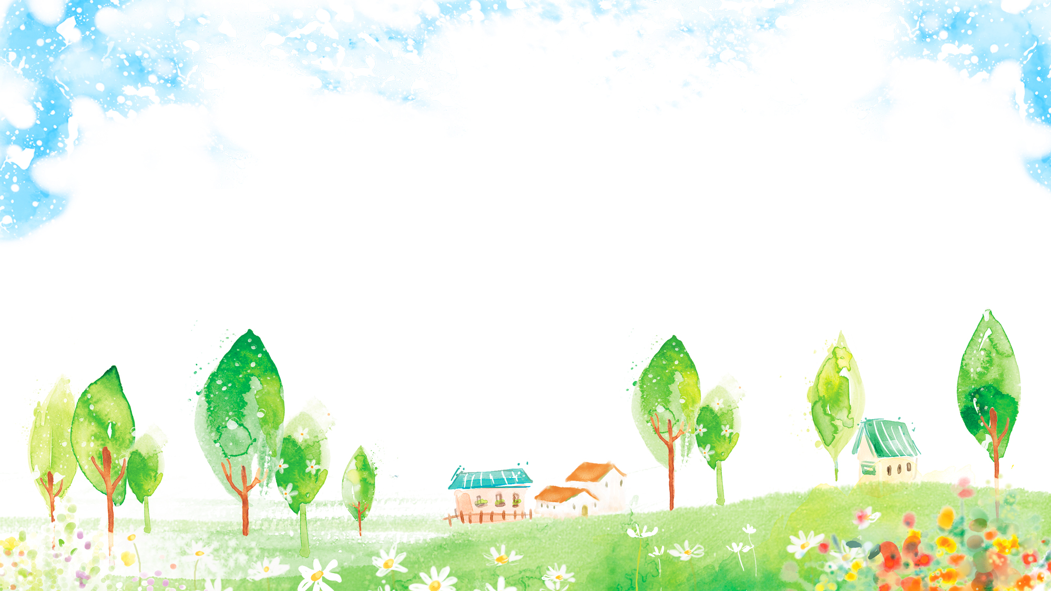
时代天华祝你学习进步！

